Slide 1
T04
FORMACIÓN BÁSICA de LEAN
Principio 4
Producción“Pull”
El apoyo de la Comisión Europea para la producción de esta publicación no constituye una aprobación del contenido, el cual refleja únicamente las opiniones de los autores, y la Comisión no se hace responsable del uso que pueda hacerse de la información contenida en la misma.

Slide 2
Objetivos
Los objetivos de este capítulo son:
Enseñar los efectos push y pull
Enseñar como dar el valor añadido al cliente, evitando esperas y costes innecesarios, a la vez que evitando stocks y despilfarro innecesario.
Enseñar como "one piece flow" y kanban, se pueden utilizar en vez de lotes largos.

Slide 3
Principio 4
Preguntar al cliente
PRODUCCIÓN “PULL”
Herramientas:
Sistema Pull
Kanban
One Piece Flow (Flujo de una pieza)

Slide 4
Principio 4
Deje que el CLIENTE pida producto o servicio PULL de la producción
Es el CLIENTE el que tira del flujo
Interno / Externo

Slide 5
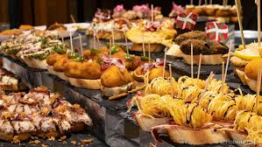
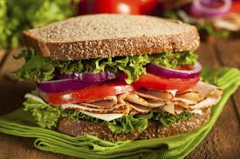
Sistema "PUSH"
Sistema "PULL"
Notes:
Traduce esta información y colócala en las notas. La diapositiva sólo mostrará las 2 imágenes y los nombres Push and Pull
Sistema "PUSH" :Se producen los materiales sin tener en cuenta si se pide o no
Sistema "PULL"Los materiales sólo se producen si es necesario y se entregan sólo cuando y donde sea necesario.

Slide 6
Principio 4
Sistema Pull
Requisitos del Sistema Pull
Process
A
Process
B
Process
C
Relación cliente/proveedor
12 min para el pedido total 3 min para la 1a pieza
Zonas en las que el cliente puede recoger material
Notes:
¿A dónde vamos nosotros, como consumidores, obtenemos varios productos al mismo tiempo y tenemos acceso directo e inmediato a ellos?

Slide 7
Pregunta; ¿Son estos servicios "PULL" o "PUSH"?
VODAFONE
LIDL
Notes:
Profesor: Hace la pregunta a los estudiantes: ¿Son estos servicios “PULL" o “PUSH"? Telepizza es Pull
Flight es Push
Tesco (Supermarket) es Pull
Urgencias en el hospital es Pull
Librería es Push
Banco puede ser un servicio de Push o Pull
Tenga en cuenta que la perspectiva cambia dependiendo de si la está analizando desde la perspectiva del cliente o la perspectiva de los proveedores

Slide 8
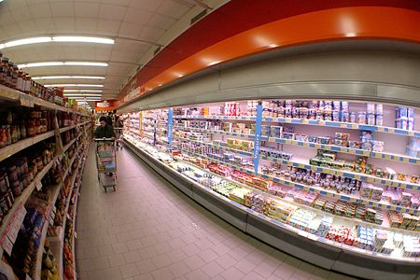
Principio 4
Sistema Pull
Algunas ventajas:
El cliente está satisfecho inmediatamente, no hay tiempo de espera La programación de producción se simplifica y se autorregula (Kanban) Ritmo de servicio o producción definido por Takt Time
El inventario se reduce
Supermarkets

Slide 9
Principio 4
Kanban
¿Qué es Kanban?
Kanban es un sistema visual para administrar el trabajo a medida que se mueve a través de un proceso. Kanban visualiza tanto el proceso (el flujo de trabajo) como el trabajo real que pasa por ese proceso. El objetivo de Kanban es identificar posibles cuellos de botella en el proceso y corregirlos, por lo que el trabajo puede fluir a través de él de manera eficiente a una velocidad o eficiencia óptimos.

Slide 10
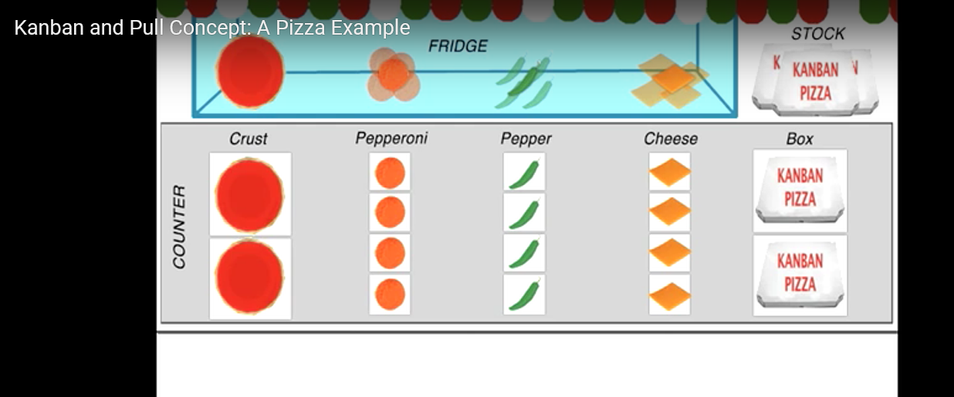
https://www.youtube.com/watch?v=Mdyyyu41dZ4

Slide 11
Principio 4
Kanban
¿Cómo sabe el proveedor que necesita producir?
Kanban
Supermarkets

Slide 13
Principio 4
Kanban
Tarjetas Kanban
A
A
A
A
A
A
A
B
C
D
B
B
B
Cliente
Proveedores
B
B
B
C
C
C
C
C
C
D
D
D
D
D
D
Max: 6 parts
Min: 2 parts
El cliente pide el producto C

Slide 14
Principio 4
Kanban
Tarjetas Kanban
A
A
A
A
A
A
A
B
C
D
B
B
B
Cliente
Proveedores
C
B
B
B
C
C
C
C
C
D
D
D
D
D
D
Max: 6 parts
Min: 2 parts
El operario despacha el producto C desde el almacén

Slide 15
Principio 4
Kanban
Tarjetas Kanban
A
A
A
A
A
A
A
B
C
D
B
B
B
Cliente
Proveedor
B
B
B
C
C
C
C
C
C
D
D
D
D
D
D
Max: 6 parts
Min: 2 parts
...y Trae la correspondiente tarjeta colorada

Slide 16
Principio 4
Kanban
Tarjetas Kanban
A
A
A
A
A
A
A
B
C
D
B
B
B
Cliente
Proveedor
B
B
B
C
C
C
C
C
C
D
D
D
D
D
D
Max: 6 parts
Min: 2 parts
La tarjeta es colocada en el panel kanban

Slide 17
Principio 4
Kanban
Tarjetas Kanban
A
A
A
A
A
A
A
B
C
D
B
B
B
Cliente
Proveedor
B
B
B
C
C
C
C
C
C
D
D
D
D
D
D
Max: 6 parts
Min: 2 parts
Y el producto es enviado a cliente

Slide 18
Principio 4
Kanban
Tarjetas Kanban
A
A
A
A
A
A
A
B
C
D
B
B
B
Customer
C
Proveedor
B
B
B
C
C
Compras
C
C
C
Control
D
D
D
D
D
D
Max: 6 parts
Min: 2 parts
Se repite la secuencia hasta que una tarjeta es colocada en la parte amarilla del tablero. Una alerta es enviada al departamento de compras para comprar un nuevo producto

Slide 19
Principle 4
Kanban
Tarjetas Kanban
A
A
A
A
A
A
A
B
C
D
B
B
B
Proveedor
C
C
B
B
B
C
C
C
C
C
D
D
D
D
D
D
Max: 6 parts
Min: 2 parts
Cuando se llegue a la cantidad mínima de producto en el amñacen, el proveedor hace el envío

Slide 20
Principio 4
Kanban
Tarjetas Kanban
A
A
A
A
A
A
A
B
C
D
B
B
B
Proveedor
C
C
B
B
B
C
C
C
El sistema se reinicia
C
D
D
D
D
D
D
Max: 6 parts
Min: 2 parts
… Hasta que el máximo número de productos se alcances outra vez

Slide 21
Principio 4
Kanban
Tarjetas Kanban
A
A
A
A
A
A
A
B
C
D
B
B
B
Proveedor
B
B
B
C
C
C
C
C
C
D
D
D
D
D
D
Max: 6 parts
Min: 2 parts
La tarjeta vuelve al almacén

Slide 22
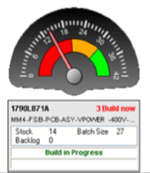
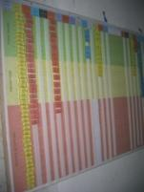
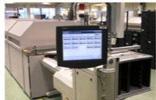
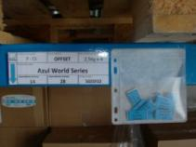
Principio 4
Kanban
Tipo de signos de Kanban
Espacios vacíos
Señales informáticas
Tarjetas

Slide 23
Principio 4
One Piece Flow (flujo de una pieza)
Lote
One Piece Flow
Process
A
Process
B
Process
C
Process
A B C
Process | Hour | 1 | 2 | 3 | 4 | 5 | 6 | 7 | 8 | 9
A | ● | ● | ●
B |  |  |  | ● | ● | ●
C |  |  |  |  |  |  | ● | ● | ●
Process | Hour | 1 | 2 | 3 | 4 | 5 | 6 | 7 | 8 | 9
A | ● | ● | ●
B |  | ● | ● | ●
C |  |  | ● | ● | ●
Tiempo de espera
Lead time
Lead time
Tiempo de espera
Notes:
Con la producción por lotes, las operaciones se separan de modo que se decide llevar a cabo el trabajo en serie. Esto conduce a un aumento en el trabajo en curso (stock provisional) y largos plazos de entrega.
En One Piece Flow, las operaciones se realizan directamente una tras otra en piezas individuales. El producto se procesa constantemente. Como resultado, las existencias provisionales disminuyen, la velocidad y el aumento de la productividad.

Slide 24
T04-G Envelope game
Notes:
The Envelope Game

Slide 25
LEAN FOR WORK AND LEAN FOR LIFE
Formación de formadores en habilidades Lean en FP

